Slide 1
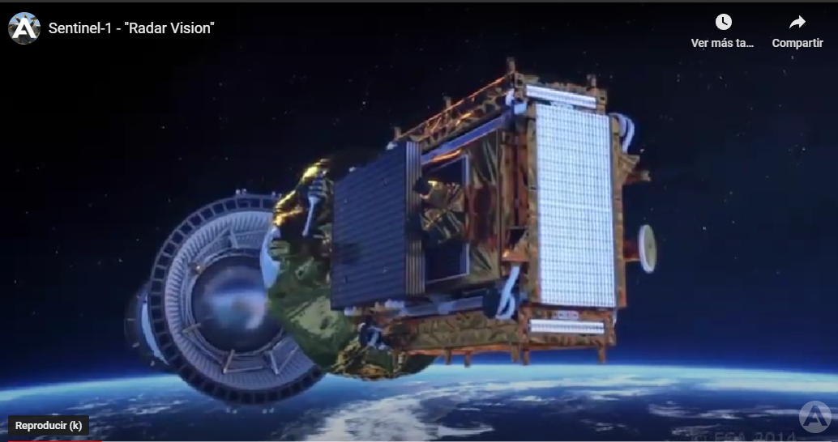
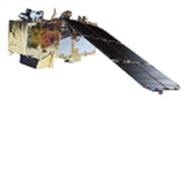
PROYECTO
SATELITES SOCIALES
ALGORITMOS PARA ANALIZAR IMÁGENES SATELITALES
OBJETIVO: Monitoreo de Deslizamiento de tierras utilizando RADAR sentinel-1 del proyecto Copernicus de la Unión Europea
Nota: este algoritmo sirve para cualquier delizamiento, solo cambian los mapas del territorio
Iniciar presentación

